Slide 1
Синхронизация
Операционные Системы
кафедра ИУС ФТК СпбГПУ
Коликова Т.В.

Slide 2
О чем
Основные понятия и определения
Синхронизация в ОС
  Синхронизация ядра
  Синхронизация в исполнительной системе
Синхронизация в пользовательском режиме
Синхронизация в режиме ядра

Slide 3
Основные понятия и определения
Смысл взаимоисключения (mutual exclusion) - в каждый момент времени к ресурсу может обращаться только один поток. В этом случае ресурс не предназначен для разделения или разделение может иметь непредсказуемые последствия
Участки кода, в которых происходит обращение к неразделяемым ресурсам, называются критическими секциями (critical sections)
В критической секции единовременно может находиться только один поток

Slide 4
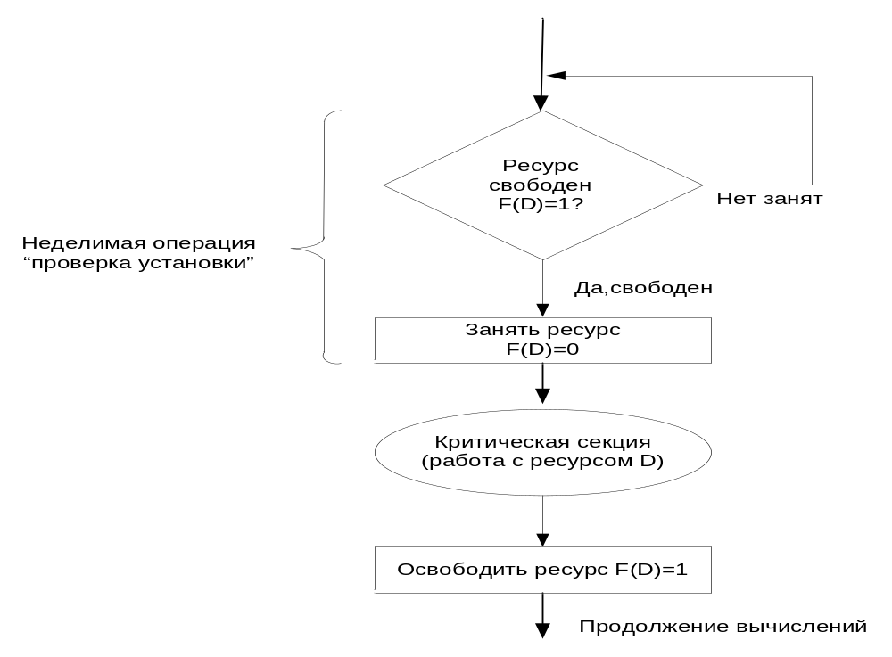
Использование блокирующих переменных

Slide 5
Основные понятия и определения
Каждому набору критических данных ставится в соответствие двоичная переменная
Для реализации взаимоисключающего доступа к критическим данным D используют блокирующую переменную F(D)
Перед входом в критическую секцию поток проверяет значение переменной:
  если переменная F(D) установлена в 0, то данные заняты, и проверка циклически повторяется
  если же данные свободны (F(D) = 1), то значение переменной F(D) устанавливается в 0 и поток входит в критическую секцию
  после того как поток выполнит все действия с данными, значение переменной F(D) снова устанавливается равным 1

Slide 6
Основные понятия и определения
Нельзя прерывать поток между выполнением операций проверки и установки блокирующей переменной, это неделимая (атомарная операция). Если она началась, то не может быть прервана, пока не закончится
Недостаток такой реализация взаимного исключения. В течение времени, когда один поток находится в критической секции, другой поток, которому требуется тот же ресурс, получив доступ к процессору, будет непрерывно опрашивать блокирующую переменную, бесполезно тратя выделяемое ему процессорное время

Slide 7
Основные понятия и определения
Обобщением блокирующих переменных являются семафоры. Пусть переменная S представляет собой семафор. Тогда действия V(S) и P(S) определяются следующим образом.
  V(S): переменная S увеличивается на 1 единым действием. Выборка, наращивание и запоминание не могут быть прерваны. К переменной S нет доступа другим потокам во время выполнения этой операции
  P(S): уменьшение S на 1, если это возможно. Если S=0 и невозможно уменьшить S, оставаясь в области целых неотрицательных значений, то в этом случае поток, вызывающий операцию Р, ждет, пока это уменьшение станет возможным. Успешная проверка и уменьшение также являются неделимой операцией

Slide 8
Ожидание
В любой момент, синхронизирующий объект находится в одном из двух состояний:
  свободном (signaled)
  или занятом (non signaled)
Поток синхронизируется с объектом, ожидая его освобождения
При этом ядро приостанавливает поток, удаляет его из очереди готовых к выполнению потоков и перестает учитывать его при планировании
Поток может ожидать на одном или нескольких объектах, а также указать, что ожидание следует прекратить, если объект или объекты не освободились в течение определенного времени

Slide 9
Waiting
Flexible wait calls
  Wait for one or multiple objects in one call
  Wait for multiple can wait for “any” one or “all” at once
    “All”: all objects must be in the signalled state concurrently to resolve the wait
  All wait calls include optional timeout argument
  Waiting threads consume no CPU time
Waitable objects include:
  Events (may be auto-reset or manual reset; may be set or “pulsed”)
  Mutexes (“mutual exclusion”, one-at-a-time)
  Semaphores (n-at-a-time)
  Timers
  Processes and Threads (signalled upon exit or terminate)
  Directories (change notification)
No guaranteed ordering of wait resolution
  If multiple threads are waiting for an object, and only one thread is released (e.g. it’s a mutex or auto-reset event), which thread gets released is unpredictable
  Typical order of wait resolution is FIFO; however APC delivery may change this order

Slide 10
Executive Synchronization
Waiting on Dispatcher Objects – outside the kernel
Create and initialize thread object
Initialized
Wait is complete;
Set object to
signaled state
Thread waits
on an object
handle
Waiting
Ready
Terminated
Transition
Standby
Running
Interaction with thread scheduling
Notes:
The focus within the process state diagram depicted here is on the ready, waiting, and running states (the states related to waiting on objects). The other states and the complete Windows approach to thread scheduling are covered in Unit OS 4.

Slide 11
Interactions between Synchronization and Thread Dispatching
User mode thread waits on an event object‘s handle
Kernel changes thread‘s scheduling state from ready to waiting and adds thread to wait-list
Another thread sets the event
Kernel wakes up waiting threads; variable priority threads get priority boost
Dispatcher re-schedules new thread – it may preempt running thread if it has lower priority and issues software interrupt to initiate context switch
If no processor can be preempted, the dispatcher places the ready thread in the dispatcher ready queue to be scheduled later

Slide 12
What signals an object?
Dispatcher
object
System events
and resulting
state change
Effect of signaled state
on waiting threads
Owning thread releases mutex
Mutex (kernel mode)
nonsignaled
signaled
Kernel resumes one
waiting thread
Resumed thread acquires mutex
Owning thread or other
thread releases mutex
Mutex
(exported to user mode)
nonsignaled
signaled
Kernel resumes one
waiting thread
Resumed thread acquires mutex
One thread releases the
semaphore, freeing a resource
Semaphore
nonsignaled
signaled
Kernel resumes one
or more waiting threads
A thread acquires the semaphore.
More resources are not available
Notes:
The signaled state is defined differently for different objects. A thread object is in the nonsignaled state during its lifetime and is set to the signaled state by the kernel when the thread terminates. Similarly, the kernel sets a process object to the signaled state when the process’s last thread terminates. In contrast, the timer object, like an alarm, is set to “go off” at a certain time. When its time expires, the kernel sets the timer object to the signaled state.
When choosing a synchronization mechanism, a program must take into account the rules governing the behavior of different synchronization objects. Whether a thread’s wait ends when an object is set to the signaled state varies with the type of object the thread is waiting for.

Slide 13
What signals an object? (contd.)
Dispatcher object
System events and resulting
state change
Effect of signaled state
on waiting threads
A thread sets the event
Event
nonsignaled
signaled
Kernel resumes one
or more waiting threads
Kernel resumes one
or more threads
Dedicated thread sets one
event in the event pair
Event pair
nonsignaled
signaled
Kernel resumes waiting
dedicated thread
Kernel resumes the
other dedicated thread
Timer expires
Timer
nonsignaled
signaled
Kernel resumes all
waiting threads
A thread (re) initializes the timer
Notes:
When an object is set to the signaled state, waiting threads are generally released from their wait states immediately. Some of the kernel dispatcher objects and the system events that induce their state changes are shown here.
For example, a notification event object (called a manual reset event in the Windows API) is used to announce the occurrence of some event. When the event object is set to the signaled state, all threads waiting for the event are released. The exception is any thread that is waiting for more than one object at a time; such a thread might be required to continue waiting until additional objects reach the signaled state.
In contrast to an event object, a mutex object has ownership associated with it. It is used to gain mutually exclusive access to a resource, and only one thread at a time can hold the mutex. When the mutex object becomes free, the kernel sets it to the signaled state and then selects one waiting thread to execute. The thread selected by the kernel acquires the mutex object, and all other threads continue waiting.

Slide 14
What signals an object? (contd.)
Dispatcher object
System events and resulting
state change
Effect of signaled state
on waiting threads
IO operation completes
File
nonsignaled
signaled
Kernel resumes waiting
dedicated thread
Thread initiates wait
on an IO port
Process terminates
Process
nonsignaled
signaled
Kernel resumes all
waiting threads
A process reinitializes
the process object
Thread terminates
Thread
nonsignaled
signaled
Kernel resumes all
waiting threads
A thread reinitializes
the thread object
Notes:
This brief discussion wasn’t meant to enumerate all the reasons and applications for using the various executive objects but rather to list their basic functionality and synchronization behavior. For information on how to put these objects to use in Windows programs, see the Windows reference documentation on synchronization objects or Jeffrey Richter’s Programming Applications for Microsoft Windows.

Slide 15
Синхронизация в пользовательском режиме
Бесконтрольный доступ к ресурсам недопустим
  Один поток пишет в блок памяти, из которого другой что-то считывает
  Вы читаете текст на странице, а в это время кто-то этот текст переписывает
Потоки взаимодействуют друг с другом:
  совместно используя разделяемый ресурс, чтобы его не разрушить
  когда нужно уведомлять другие потоки о завершении каких-либо операций

Slide 16
Атомарный доступ
Атомарный доступ (Atomic Access) -монопольный захват ресурса обращающимся к нему потоком
Рассмотрим пример
// определим глобальную переменную g_x
long g_x = 0;
DWORD WINAPI ThreadFunc1(PVOID pvParam)
{ g_x++; return 0; }
DWORD WINAPI ThreadFunc2(PVOID pvParam)
{ g_x++; return 0; }

Slide 17
Атомарный доступ
Пусть компилятор сгенерировал следующий код:
MOV EAX, [g_x]
// значение из g_x помещается в регистр
INC EAX
// значение регистра увеличивается на 1
MOV [g_x], EAX
// значение из регистра помещается обратно в g_x

Slide 18
Атомарный доступ
Если потоки будут выполнять этот код по очереди – сначала один, потом другой
Поток 1
MOV EAX, [g_x]
// поток 1: в регистр помещается 0
INC EAX
// поток 1: значение регистра увеличивается на 1
MOV [g_x], EAX
// поток 1: значение 1 помещается обратно в g_x

Slide 19
Атомарный доступ
Поток 2
MOV EAX, [g_x]
// поток 2: в регистр помещается 1
INC EAX
// поток 2: значение регистра увеличивается на
MOV [g_x], EAX
// поток 2: значение 2 помещается обратно в g_x
После выполнения обоих потоков значение g_x будет равно 2

Slide 20
Атомарный доступ
Учтем многопоточность и вытесняющую многозадачность
Процессорное время в любой момент может быть отнято у одного потока и передано другому

Slide 21
Атомарный доступ
MOV EAX, [g_x] // поток 1: в регистр помещается 0
INC EAX
// поток 1: значение регистра увеличивается на 1
MOV EAX, [g_x] // поток 2: в регистр помещается 0
INC EAX
// поток 2: значение регистра увеличивается на 1
MOV [g_x], EAX
// поток 2: значение 1 помещается обратно в g_x
MOV [g_x], EAX
// поток 1: значение 1 помещается обратно в g_x

Slide 22
Атомарный доступ
Конечное значение g_x оказалось равным 1
Даже при сотне потоков вполне можно получить в g_x все ту же 1
Результаты будут зависеть от того
  Как компилятор генерирует машинный код
  Как процессор выполняет этот код
  Сколько процессоров установлено в машине

Slide 23
Атомарный доступ
Решение проблемы – способ, гарантирующий приращение значения переменной на уровне атомарного доступа, т.е. без прерывания другими потоками
Использовать семейство Interlocked-функций (манипулируют переменными на уровне атомарного доступа)
LONG InterlockedExchangeAdd(PLONG plAddend,
// адрес переменной типа LONG
LONG lIncrement // добавляемое значение);
InterlockedExchangeAdd гарантирует, что операция будет выполнена атомарно

Slide 24
Атомарный доступ
Перепишем наш код:
// определим глобальную переменную g_x
long g_x = 0;
DWORD WINAPI ThreadFunc1(PVOID pvParam)
{ InterlockedExchangeAdd(&g_x, 1); return 0; }
DWORD WINAPI ThreadFunc2(PVOID pvParam)
{ InterlockedExchangeAdd(&g_x, 1); return 0; }
После выполнения обоих потоков значение g_x будет равно 2

Slide 25
Атомарный доступ
Переменная, используемая несколькими потоками
LONG g_x;
…
g_x++; // неправильный способ!!!
…
InterlockedExchangeAdd(&g_x, 1);
// правильный способ!!!

Slide 26
Худшее, что можно сделать
Interlocked-функции можно использовать, если необходимо монопольно изменить всего одну переменную
Но программы имеют дело со структурами данных
Чтобы получить доступ к таким структурам на атомарном уровне, необходимо использовать другие механизмы
Рассмотрим, как можно реализовать синхронизацию самостоятельно:
  Пусть поток синхронизирует себя с завершением какой-либо задачи в другом потоке, постоянно просматривая значение переменной, доступной обоим потокам

Slide 27
Худшее, что можно сделать
BOOL g_fFinishedCalculation = FALSE;
int WinMain (…)
{ CreateThread(…, RecalcFunc,…);
…
while( !g_fFinishedCalculation)
…. }
DWORD WINAPI RecalcFunc(PVOID pvParam)
{ …
g_fFinishedCalculation = TRUE; return 0; }

Slide 28
Худшее, что можно сделать
Первичный поток (он исполняет WinMain) при синхронизации по событию – завершение функции RecalcFunc, никогда не впадет в спячку
  Система будет выделять ему процессорное время за счет других потоков, которые могут заниматься чем-то гораздо более важным
Переменная g_fFinishedCalculation может не получить значение TRUE, если у первичного потока более высокий приоритет, чем у потока, который выполняет функцию RecalcFunc
  В этом случае система никогда не предоставит потоку RecalcFunc процессорное время и он не выполнит оператор g_fFinishedCalculation=TRUE

Slide 29
Худшее, что можно сделать
Если бы мы не производили постоянный опрос while(!g_fFinishedCalculation), а просто отправили бы этот поток в спячку, то это позволило бы системе отдать его долю процессорного времени потоку с более низким приоритетом RecalcFunc
Поэтому вместо опроса лучше пользоваться функциями, который переводят поток в состояние ожидания до освобождения нужного ему ресурса

Slide 30
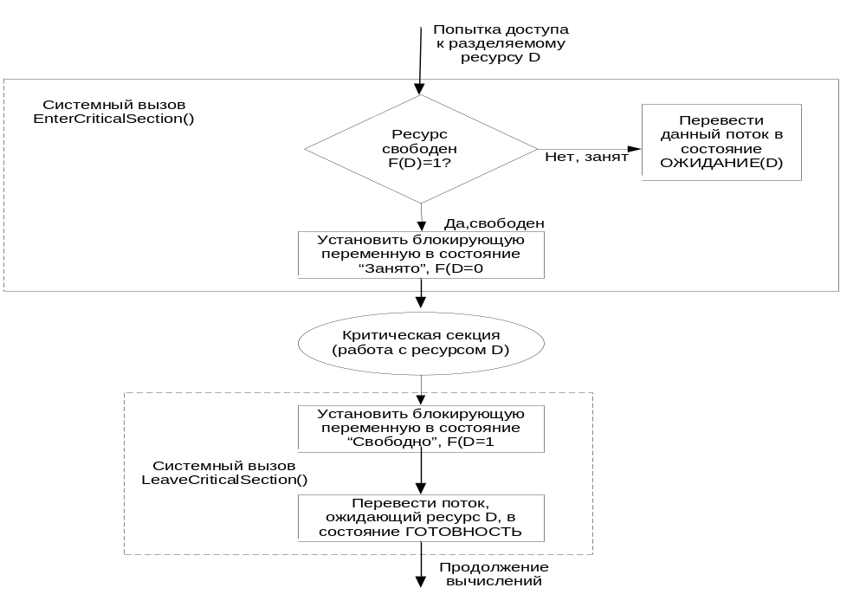
Критические секции

Slide 31
Critical Sections
VOID InitializeCriticalSection( LPCRITICAL_SECTION sec );
VOID DeleteCriticalSection( LPCRITICAL_SECTION sec );
VOID EnterCriticalSection( LPCRITICAL_SECTION sec ); VOID LeaveCriticalSection( LPCRITICAL_SECTION sec );
BOOL TryEnterCriticalSection ( LPCRITICAL_SECTION sec );
Only usable from within the same process
Critical sections are initialized and deleted but do not have handles
Only one thread at a time can be in a critical section
A thread can enter a critical section multiple times - however, the number of Enter- and Leave-operations must match
Leaving a critical section before entering it may cause deadlocks
No way to test whether another thread is in a critical section
Notes:
A critical section is a lightweight mechanism for allowing only one thread at a time to execute a given piece of code. Critical sections are typically used when modifying global data such as collection classes. Unlike events, mutexes, and semaphores, which are also used for multithreaded synchronization, critical sections don't always perform an expensive control transfer to kernel mode. Acquiring an unheld critical section requires, in effect, just a few memory modifications and is very quick. Only if you try to acquire an already-held critical section does it jump into kernel mode. The downside to this lightweight behavior is that critical sections can only be used to synchronize threads within the same process.

Slide 32
Critical Section Example
/* counter is global, shared by all threads */
volatile int counter = 0;
CRITICAL_SECTION crit;
InitializeCriticalSection ( &crit );
/* … main loop in any of the threads */
while (!done) {
_try {
EnterCriticalSection ( &crit );
counter += local_value;
LeaveCriticalSection ( &crit );
}
_finally { LeaveCriticalSection ( &crit ); }
}
DeleteCriticalSection( &crit );
Notes:
This example code shows a loop in a thread synchronizing with other (identical) threads using a critical section. Notice the _try/_finally construct which ensures proper release of the critical section object once a thread gets interrupted.

Slide 33
Синхронизация потоков с использованием объектов
Механизмы синхронизации пользовательского режима работают очень быстро
Но у них имеется ряд ограничений и во многих приложениях они не будут работать
  Interlocked-функции работают только с отдельными переменными и никогда не переводят поток в состояние ожидания
  Эту задачу можно решить с помощью критических секций, но они подходят только для синхронизации потоков в рамках одного процесса
  Кроме того, при использовании критических секций можно попасть в ситуацию взаимной блокировки потоков

Slide 34
Синхронизация потоков с использованием объектов
Рассмотрим как синхронизовать потоки с помощью объектов
Объекты предоставляют гораздо больше возможностей, чем механизмы синхронизации в пользовательском режиме
Единственный их недостаток – меньшее быстродействие
  при вызове любой из таких функций, поток должен перейти из пользовательского режима в режим ядра, а это примерно 1000 процессорных тактов
  также необходимо учесть время на выполнение самой вызванной функции в режиме ядра
Мы уже рассматривали объекты ядра: процессы и потоки (они также годятся для задач синхронизации)

Slide 35
Synchronizing Threads with
Kernel Objects
DWORD WaitForSingleObject( HANDLE hObject, DWORD dwTimeout );
DWORD WaitForMultipleObjects( DWORD cObjects,
LPHANDLE lpHandles, BOOL bWaitAll,
DWORD dwTimeout );
The following kernel objects can be used
to synchronize threads:
  Processes
  Threads
  Files
  Console input
  File change notifications
  Mutexes
  Events (auto-reset + manual-reset)
  Waitable timers
Notes:
The WaitForSingleObject function checks the current state of the specified object. If the object's state is nonsignaled, the calling thread enters the wait state. It uses no processor time while waiting for the object state to become signaled or the time-out interval to elapse.The function modifies the state of some types of synchronization objects. Modification occurs only for the object whose signaled state caused the function to return. For example, the count of a semaphore object is decreased by one.The WaitForSingleObject function can wait for the following objects:
• Change notification
• Console input
• Event
• Job
• Memory resource notification
• Mutex
• Process
• Semaphore
• Thread
• Waitable timer

Slide 36
Wait Functions - Details
WaitForSingleObject():
  hObject specifies kernel object
  dwTimeout specifies wait time in msec
    dwTimeout == 0 - no wait, check whether object is signaled
    dwTimeout == INFINITE - wait forever
WaitForMultipleObjects():
  cObjects <= MAXIMUM_WAIT_OBJECTS (64)
  lpHandles - pointer to array identifying these objects
  bWaitAll - whether to wait for first signaled object or all objects
    Function returns index of first signaled object
Side effects:
  Mutexes, auto-reset events and waitable timers will be reset to non-signaled state after completing wait functions
Notes:
Use caution when calling the wait functions and code that directly or indirectly creates windows. If a thread creates any windows, it must process messages. Message broadcasts are sent to all windows in the system. A thread that uses a wait function with no time-out interval may cause the system to become deadlocked.

Slide 37
Wait-функции
DWORD dw = WaitForSingleObject(hProcess, 5000);
switch(dw)
{
case WAIT_OBJECT_O: // процесс завершается
break;
case WAIT_TIMEOUT:
// процесс не завершился в течение 5000 мс
break;
case WAIT_FAILED: // неправильный вызов break;
}

Slide 38
Mutexes
HANDLE CreateMutex( LPSECURITY_ATTRIBUTE lpsa,
BOOL fInitialOwner, LPTSTR lpszMutexName );
HANDLE OpenMutex( LPSECURITY_ATTRIBUTE lpsa,
BOOL fInitialOwner, LPTSTR lpszMutexName );
BOOL ReleaseMutex( HANDLE hMutex );
Mutexes work across processes
First thread has to call CreateMutex()
When sharing a mutex, second thread (process) calls CreateMutex() or OpenMutex()
fInitialOwner == TRUE gives creator immediate ownership
Threads acquire mutex ownership using WaitForSingleObject() or WaitForMultipleObjects()
ReleaseMutex() gives up ownership
CloseHandle() will free mutex object
Notes:
ou can use a mutex object to protect a shared resource from simultaneous access by multiple threads or processes. Each thread must wait for ownership of the mutex before it can execute the code that accesses the shared resource. For example, if several threads share access to a database, the threads can use a mutex object to permit only one thread at a time to write to the database.

Slide 39
Mutex Example
/* counter is global, shared by all threads */
volatile int done, counter = 0;
HANDLE mutex = CreateMutex( NULL, FALSE, NULL );
/* main loop in any of the threads, ret is local */
DWORD ret;
while (!done) {
ret = WaitForSingleObject( mutex, INFINITE );
if (ret == WAIT_OBJECT_0)
counter += local_value;
else /* mutex was abandoned */
break; /* exit the loop */
ReleaseMutex( mutex );
}
CloseHandle( mutex );
Notes:
If you are using a named mutex to limit your application to a single instance, a malicious user can create this mutex before you do and prevent your application from starting. To prevent this situation, create a randomly named mutex and store the name so that it can only be obtained by an authorized user.
Alternatively, you can use a file for this purpose. To limit your application to one instance per user, create a locked file in the user's profile directory.Any thread of the calling process can specify the mutex-object handle in a call to one of the wait functions. The single-object wait functions return when the state of the specified object is signaled. The multiple-object wait functions can be instructed to return either when any one or when all of the specified objects are signaled. When a wait function returns, the waiting thread is released to continue its execution.The state of a mutex object is signaled when it is not owned by any thread.
The creating thread can use the bInitialOwner flag to request immediate ownership of the mutex. Otherwise, a thread must use one of the wait functions to request ownership. When the mutex's state is signaled, one waiting thread is granted ownership, the mutex's state changes to nonsignaled, and the wait function returns. Only one thread can own a mutex at any given time. The owning thread uses the ReleaseMutex function to release its ownership.

Slide 40
Semaphores
HANDLE CreateSemaphore( LPSECURITY_ATTRIBUTE lpsa,
LONG cSemInit, LONG cSemMax,
LPTSTR lpszSemName );
HANDLE OpenSemaphore( LPSECURITY_ATTRIBUTE lpsa,
LONG cSemInit, LONG cSemMax,
LPTSTR lpszSemName );
HANDLE ReleaseSemaphore( HANDLE hSemaphore,
LONG cReleaseCount, LPLONG lpPreviousCount );
Semaphore objects are used for resource counting
  A semaphore is signaled when count > 0
Threads/processes use wait functions
  Each wait function decreases semaphore count by 1
  ReleaseSemaphore() may increment count by any value
  ReleaseSemaphore() returns old semaphore count
Notes:
The handle returned by CreateSemaphore has the SEMAPHORE_ALL_ACCESS access right; it can be used in any function that requires a handle to a semaphore object, provided that the caller has been granted access. If an semaphore is created from a service or a thread that is impersonating a different user, you can either apply a security descriptor to the semaphore when you create it, or change the default security descriptor for the creating process by changing its default DACL.
Any thread of the calling process can specify the semaphore-object handle in a call to one of the wait functions. The single-object wait functions return when the state of the specified object is signaled. The multiple-object wait functions can be instructed to return either when any one or when all of the specified objects are signaled. When a wait function returns, the waiting thread is released to continue its execution.The state of a semaphore object is signaled when its count is greater than zero, and nonsignaled when its count is equal to zero. The lInitialCount parameter specifies the initial count. Each time a waiting thread is released because of the semaphore's signaled state, the count of the semaphore is decreased by one. Use the ReleaseSemaphore function to increment a semaphore's count by a specified amount. The count can never be less than zero or greater than the value specified in the lMaximumCount parameter.

Slide 41
Events
HANDLE CreateEvent( LPSECURITY_ATTRIBUTE lpsa,
BOOL fManualReset, BOOL fInititalState
LPTSTR lpszEventName );
BOOL SetEvent( HANDLE hEvent );
BOOL ResetEvent( HANDLE hEvent );
BOOL PulseEvent( HANDLE hEvent );
Multiple threads can be released when a single event is signaled (barrier synchronization)
  Manual-reset event can signal several thread simultaneously; must be reset manually
  PulseEvent() will release all threads waiting on a manual-reset event and automatically reset the event
  Auto-reset event signals a single thread; event is reset automatically
  fInitialState == TRUE - create event in signaled state
Notes:
Any thread of the calling process can specify the event-object handle in a call to one of the wait functions. The single-object wait functions return when the state of the specified object is signaled. The multiple-object wait functions can be instructed to return either when any one or when all of the specified objects are signaled. When a wait function returns, the waiting thread is released to continue its execution. The initial state of the event object is specified by the bInitialState parameter.
Use the SetEvent function to set the state of an event object to signaled. Use the ResetEvent function to reset the state of an event object to nonsignaled. When the state of a manual-reset event object is signaled, it remains signaled until it is explicitly reset to nonsignaled by the ResetEvent function.
Any number of waiting threads, or threads that subsequently begin wait operations for the specified event object, can be released while the object's state is signaled. When the state of an auto-reset event object is signaled, it remains signaled until a single waiting thread is released; the system then automatically resets the state to nonsignaled. If no threads are waiting, the event object's state remains signaled.

Slide 42
Пример простейшей программы
Описание

Slide 43
Пример простейшей программы
int main( int argc, char* argv[] )
{ printf( "I am main! Hello!\n“ );
hNextThreadEvent = CreateEvent ( NULL, FALSE, FALSE, NULL );
HANDLE hThread1 = CreateThread( NULL, 0, ThreadProc1, NULL, 0, NULL );
HANDLE hThread2 = CreateThread( NULL, 0, ThreadProc2, NULL, 0, NULL );
SetEvent ( hNextThreadEvent );
hThreads[0] = hThread1;
hThreads[1] = hThread2;
…
WaitForMultipleObjects ( 2, hThreads, TRUE, INFINITE );
…
return 0;
}

Slide 44
Пример простейшей программы
DWORD WINAPI ThreadProc1( LPVOID lpParameter )
{ printf( "Thread1 begins\n“ );
while( !bExit )
{ WaitForSingleObject ( hNextThreadEvent, INFINITE );
printf( "Thread1 in while\n“ );
gets( str );
printf( "User input %s\n",str );
while( ( strcmp( str,"next“ )) && ( strcmp( str,"exit“ ) ) )
{ gets( str ); printf( "User input %s\n",str ); }
if( !strcmp( str,"exit“ ) ) bExit = TRUE;
printf( "Thread1 release control\n“ );
SetEvent ( hNextThreadEvent );
}
printf( "Thread1 finished\n“ ); return 0;
}

Slide 45
Пример простейшей программы
DWORD WINAPI ThreadProc2( LPVOID lpParameter )
{ printf( "Thread2 begins\n“ );
while( !bExit )
{ WaitForSingleObject ( hNextThreadEvent, INFINITE );
printf( "Thread2 in while\n“ );
gets( str ); printf( "User input %s\n",str );
while( ( strcmp( str,"next“ )) && ( strcmp( str,"exit“ ) ) )
{ gets( str ); printf( "User input %s\n",str ); }
if( !strcmp( str,"exit“ ) ) bExit = TRUE;
printf( "Thread2 release control\n“ );
SetEvent ( hNextThreadEvent );
}
printf( "Thread2 finished\n“ ); return 0;
}

Slide 46
Пример программы
typedef struct msg_block_tag { /* Message */
volatile DWORD f_ready, f_stop; /* ready state flag, stop flag */
volatile DWORD sequence; /* Message number */
volatile DWORD nCons, nLost;
time_t timestamp;
CRITICAL_SECTION mguard; /* Guard the message */
DWORD checksum; /* Message contents checksum */
DWORD data[ DATA_SIZE ]; /* Message Contents */
} MSG_BLOCK;

Slide 47
Пример программы
DWORD _tmain (DWORD argc, LPTSTR argv[])
{ …
HANDLE produce_h, consume_h;
InitializeCriticalSection ( &mblock.mguard );
/* Create the two threads */
produce_h = (HANDLE) _beginthreadex (NULL, 0, &produce, NULL, 0, &ThId);
if (produce_h == NULL) …
consume_h = (HANDLE) _beginthreadex (NULL, 0, &consume, NULL, 0, &ThId);
if (consume_h == NULL) …
/* Wait for the producer and consumer to complete */
Status = WaitForSingleObject ( consume_h, INFINITE );
if (Status != WAIT_OBJECT_0) …
Status = WaitForSingleObject ( produce_h, INFINITE );
DeleteCriticalSection ( &mblock.mguard );
_tprintf (_T("Messages produced: %d, Consumed: %d, Known Lost: %d\n"),
mblock.sequence, mblock.nCons, mblock.nLost);
return 0;}

Slide 48
Пример программы
unsigned __stdcall produce (void *arg)
{/* Producer thread - Create new messages at random intervals */
srand ((DWORD)time(NULL)); /* Seed the random # generator */
while ( !mblock.f_stop ) {
Sleep(rand()/100); /* Random Delay */
EnterCriticalSection ( &mblock.mguard );
__try {
if (!mblock.f_stop) {
mblock.f_ready = 0;
MessageFill (&mblock);
mblock.f_ready = 1;
mblock.sequence++;
}
}
__finally { LeaveCriticalSection ( &mblock.mguard ); }
}
return 0;}

Slide 49
Пример программы
unsigned __stdcall consume (void *arg)
{/* Consume the NEXT message when prompted by the user */
while (!ShutDown) {
_tprintf (_T("\n**Enter 'c' for consume; 's' to stop: "));
_tscanf ("%c%c", &command, &extra);
if (command == 's') {
EnterCriticalSection ( &mblock.mguard );
ShutDown = mblock.f_stop = 1;
LeaveCriticalSection ( &mblock.mguard );
} else …

Slide 50
Пример программы
if (command == 'c') { /* consume */
EnterCriticalSection ( &mblock.mguard );
__try {
if (mblock.f_ready == 0)
_tprintf (_T("No new messages. Try again later\n"));
else { MessageDisplay (&mblock);
mblock.nCons++;
mblock.nLost = mblock.sequence - mblock.nCons;
mblock.f_ready = 0; /* No new messages are ready */
}
}
__finally { LeaveCriticalSection (&mblock.mguard); }
} else
{ _tprintf (_T("Illegal command. Try again.\n")); }
} return 0; }

